Slide 1
Le test automatisé de logiciels
Ibrahim MOUKOUOP NGUENA, Ing. Ph.D.
ENSP Yaoundé, MegaSoft Cameroun

Slide 2
SOMMAIRE
C’est quoi tester un logiciel ?
Quels intérêts et enjeux ?
Approches
Approche « optimiste »
Approche scientifique
Mise en œuvre de l’approche scientifique
Contraintes et difficultés de l’approche scientifique
Les outils facilitant l’élaboration des données de test et l’écriture des tests : FIT, DBUnit, Excel, MDAL…
MDAL
Pour mieux maîtriser le test de logiciels

Slide 3
C’est quoi tester un logiciel ?
Exécuter le logiciel afin de s’assurer qu’il produira les résultats corrects dans tous les cas d’utilisation ou presque

Slide 4
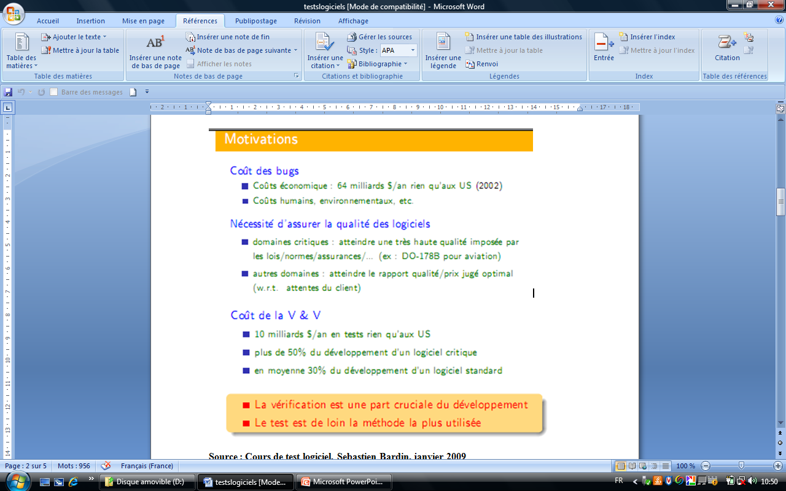
Quels intérêts et enjeux ?

Slide 5
Approches
Approche « optimiste »
On écrit le code du logiciel. Après l’avoir écrit, on l’exécute manuellement, et on vérifie que l’exécution s’est bien passée.
Avantages
Si tout se passe bien dès le premier coup, on aura mis un temps minimal à réaliser les tests.
Approche naturelle et intuitive, ne demandant aucune compétence particulière en matière de tests de logiciels.

Slide 6
Approche optimiste - Inconvénients
Lorsque tout ne se passe pas bien du premier coup, le processus de répétition de la procédure de test manuel, jusqu’au moment où il n’y a plus du tout de bugs peut prendre beaucoup de temps. Il s’agit là d’un temps utilisé en pure perte à refaire chaque fois les mêmes saisies de données et les mêmes opérations.

Slide 7
Approche optimiste - Inconvénients
On n’est jamais à l’abri de la régression. Une fonction testée de cette manière et considérée comme correcte pourrait plus tard ne plus marcher, suite aux effets de bord induits par des modifications faites à d’autres endroits du code. Vu le temps que cela prendrait pour refaire tous les tests manuels à chaque modification du code, il ne reste plus qu’à prier chaque fois qu’une évolution est faite pour que les clients ne viennent pas signaler une régression.

Slide 8
Approche optimiste - Inconvénients
En fait, le test manuel le plus souvent ne sera à proprement parler qu’un test tellement partiel qu’on pourrait ne même pas l’appeler test. En effet, si l’objectif du test est de vérifier que le logiciel fonctionnera bien dans tous ses cas d’utilisation, il devrait être testé dans toutes les situations représentatives de tous les cas d’utilisation. Le faire manuellement serait trop consommateur en temps. A titre d’exemple, considérons quelques problèmes élémentaires suivants :

Slide 9
Approche optimiste - Inconvénients
  Le calcul de la racine carrée d’un réel
  L’insertion dans une table (code, nom) d’un enregistrement
  On prend trois cotés d’un triangle, et on doit dire s’il est isocèle, équilatéral, ou scalène.
Comment assurer le test manuel et comment le chef de projet peut avoir la garantie que tout a été bien testé ?

Slide 10
Approche scientifique
On reconnaît que pour atteindre la qualité et gagner du temps, il faut une démarche rationnelle pour définir les scénarios de tests.
une élaboration précise des données de tests.
un développement des tests qui ne soit pas conditionné par le développement des classes à tester.
l’automatisation autant que faire se peut de la vérification du résultat du test.

Slide 11
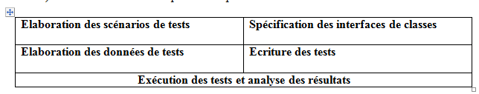
Approche scientifique
Dans cette répartition, l’équipe de test peut être tout à fait différente de l’équipe de développement, et ne même pas avoir de développeurs en son sein.

Slide 12
Mise en œuvre de l’approche scientifique
Elaboration des scénarios de tests
Comment définir l’ensemble des scénarios pertinents pour les tests et s’assurer que tous ces scénarios ont été envisagés ? Plusieurs approches, toute une science. Activité nécessaire autant pour clarifier et affiner les spécifications que pour préciser les interfaces de classes.

Slide 13
Elaboration des données de tests
Une donnée de test est un n-uplet DT(SC, DE,f,g, RA,tol) et d’une norme N, tels que
SC est le scénario à tester
DE est la donnée en entrée représentative de ce scénario
f est la fonction à tester
g est la fonction de test
RA est le résultat attendu, et on doit avoir la condition
N(G(f(DE))-RA)<tol
Dans les cas les plus courants, on choisit N=valeur absolue, G=ID ou G=f⁻¹
Néanmoins, plusieurs autres choix sont possibles.

Slide 14
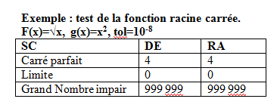
Elaboration des données de tests

Slide 15
Spécification/écriture
Spécification des interfaces de classes
Cela doit être fait très tôt afin que les tests puissent être écrits
Ecriture des tests
L’écriture des tests implique la possibilité d’instancier les classes à tester. Ces classes n’ayant pas encore été écrites, on privilégiera les approches autorisant la création dynamique des classes, et on manipulera les interfaces dans les tests.

Slide 16
Exécution / contraintes
L’exécution des tests
Peut être automatisée grâce à de nombreux outils.
Contraintes et difficultés de l’approche scientifique
Comment produire rapidement les scénarios de tests ?
Comment produire rapidement les données de tests (telles que définies ci-dessus)?
Comment automatiser les tests des formulaires et des états ?
Faut-il tout automatiser ?
Doit-on tout tester ?

Slide 17
Outils
Les outils facilitant l’élaboration des données de test et l’écriture des tests : FIT, DBUnit, Excel, MDAL…
MDAL
Prototypage rapide en vue de la préparation des données de tests pour les applications accédant aux bases de données.
Importation de données de tests préparées sous Excel (tabulaires, maitre/détail, tableau croisé dynamique)
Exportation de données de tests sous forme de fichiers objet, en intégrant toutes les liaisons nécessaires
Importation de fichiers objets de tests
Spécification externe de tests ensemblistes

Slide 18
Pour mieux maîtriser le test de logiciels
Sessions de formations continues à l’ENSP. Prochaine formation du 05 au 09 juillet 2010.

Slide 19


